Slide 1

Sosialisasi Sistem Kinerja Dosen Terintegrasi Bagi Dosen
UPT Pusat Layanan Teknologi Informasi dan Pangkalan Data

Slide 2
Review Sistem Pelaporan Kinerja Dosen ‘Manual’
Dosen mengumpulkan semua bukti-bukti fisik kinerja
  Tidak paperless
  Perlu ketelatenan dan waktu lebih
  Dua kali kerja (BKD Serdos dan Remunerasi)
Saat memasukkan data ke ‘aplikasi’ sering terjadi kesalahan yang disebabkan oleh ‘human error’
Sering terjadinya perbedaan persepsi antar Assesor
Waktu yang dibutuhkan untuk memproses semua kinerja dosen terutama untuk remunerasi cukup lama karena tim Remun harus melakukan perhitungan dan rekapitulasi secara manual dan satu persatu

Slide 3
Proses Pengembangan Sistem Kinerja Dosen
Tahun 2016
  sudah dibuatkan pondasi/embrio sistem BKD Serdos oleh Pak Agung Fatwanto, Ph.D.
  Pemberlakukan Remunerasi menggunakan instrument yang dihasilkan oleh tim Remunerasi I
Tahun 2017
  PTIPD menyempurnakan dengan melanjutkan pengembangan sistem BKD Serdos
  Pembentukan tim Remun II untuk mengkaji instrument remun yang telah dihasilkan oleh tim I
  Akhir tahun 2017 PTIPD mulai mengembangkan system remunerasi dengan mengacu pada instrument Remun dengan melakukan koordinasi secara instensif dengan beberapa pihak (tim remun, akademik dan OKH)
Tahun 2018
  Pertengahan tahun (menjelang bulan Ramadhan) sudah mengagendakan untuk sosialisasi system kinerja dosen
  Bulan Mei 2018 terjadi musibah, yaitu salah satu server yang ada di UPT PTIPD off sehingga menyebabkan semua layanan online terhenti dan aplikasi yang akan disosialisasikan ada didalam server tersebut
  Sekitar bulan November tim baru dapat bekerja maksimal untuk mengembangkan aplikasi (server baru telah datang) dengan memulai develop dari awal
Tahun 2019
  PTIPD mengembangkan aplikasi dengan melakukan koordinasi dengan beberapa pihak (Perwakilan Senat, Akademik, Tim Remun, LPM dan Pak Agung Fatwanto, Ph.D. sebagai pihak yang meletakkan pondasi system informasi terintegrasi di UIN Sunan Kalijaga
  Agustus mulai diimplementasikan

Slide 4
Sistem Kinerja Dosen
bkd.uin-suka.ac.id
Sistem Informasi Akademik
akademik.uin-suka.ac.id
Sistem Surat
surat.uin-suka.ac.id
Sistem Pegawai
pegawai.uin-suka.ac.id
Arsitektur terintegrasi dengan
beberapa sistem di lingkungan
UIN Sunan kalijaga

Slide 5
Sosialisasi Sistem Kinerja Dosen Terintegrasi
Operator Sistem Surat
Seluruh Dosen
Dosen per Fakultas
Assesor Sertifikasi Dosen dan Remunerasi

Slide 6
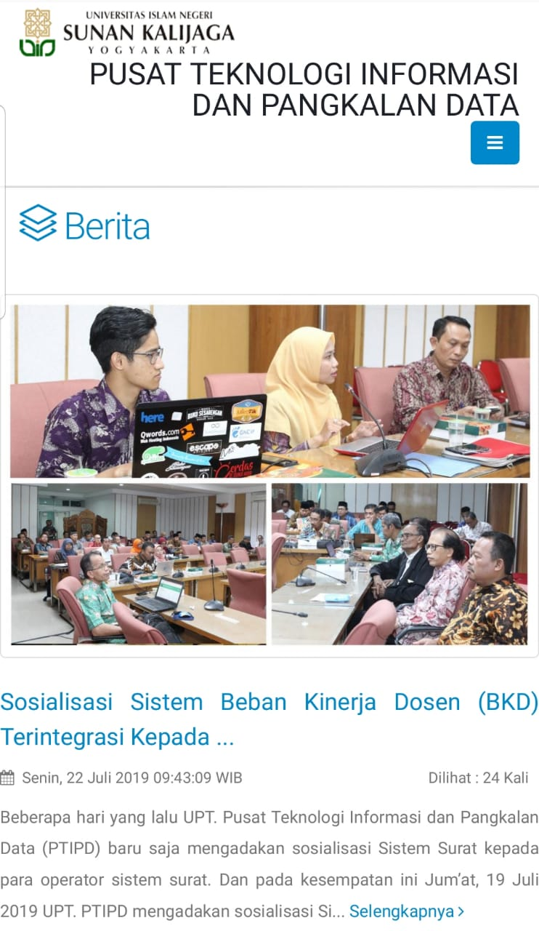
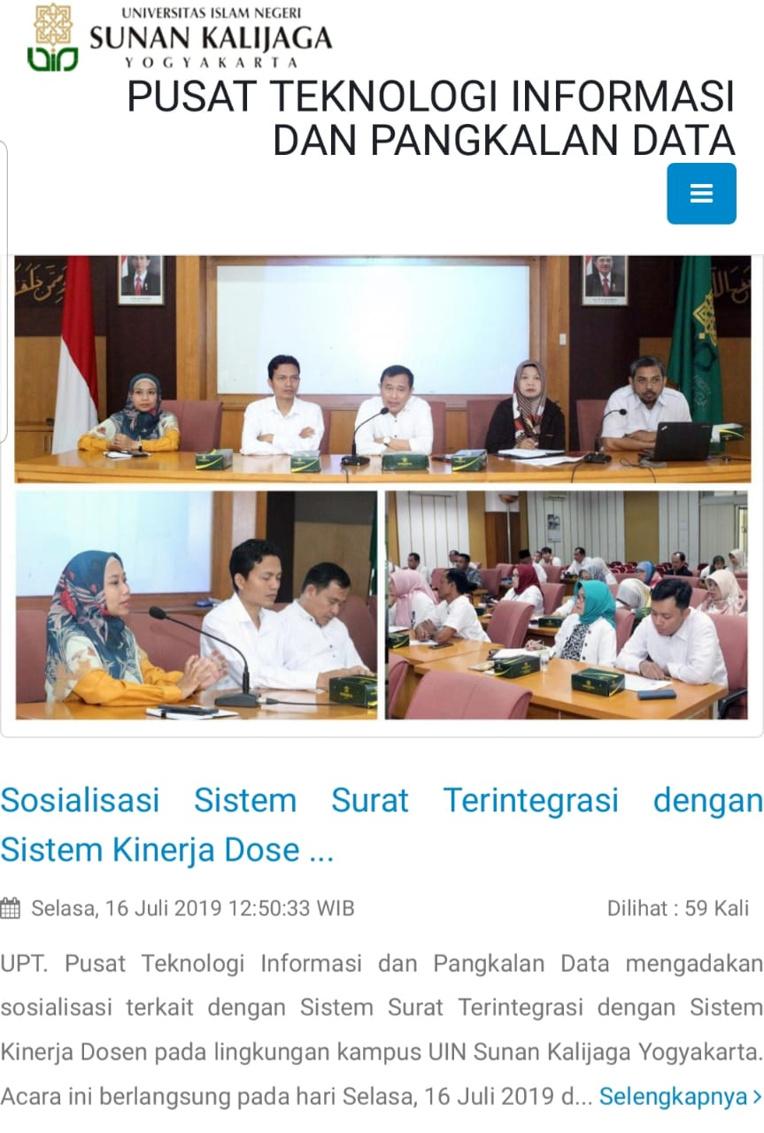

Slide 7
Data yang sudah terintegrasi SIA dengan SKD (saat ini)
Mengajar Perkuliahan
Membimbing Tugas Akhir dan Tesis– S1 dan S2
Menguji Tugas Akhir dan Tesis – S1 dan S2
Dosen Pembimbing Akademik
Pimpinan Perguruan Tinggi (Status DT)
Assesor Sertifikasi Dosen

Slide 8
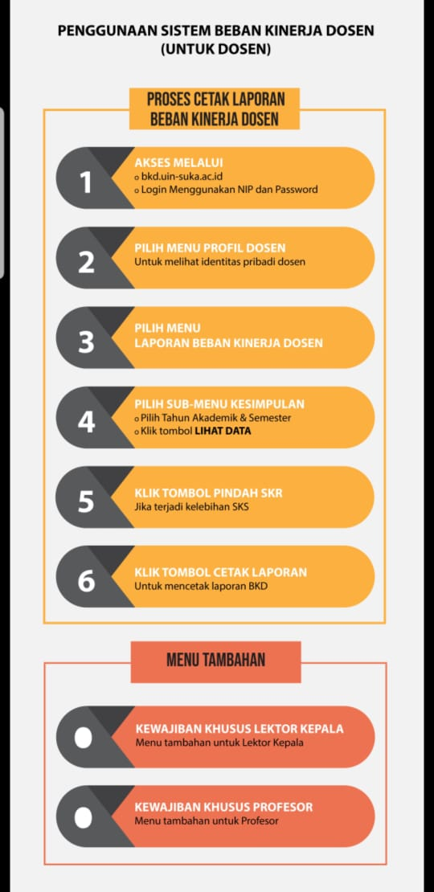
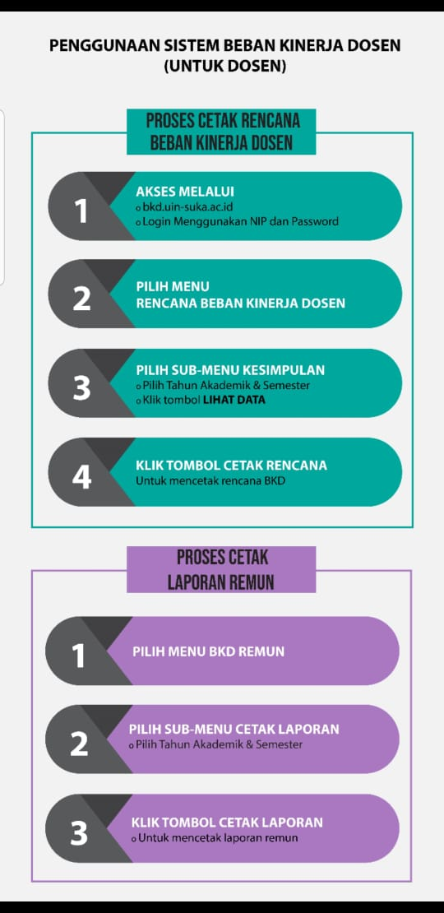
Alur Pengisian
Bagi Dosen

Slide 9
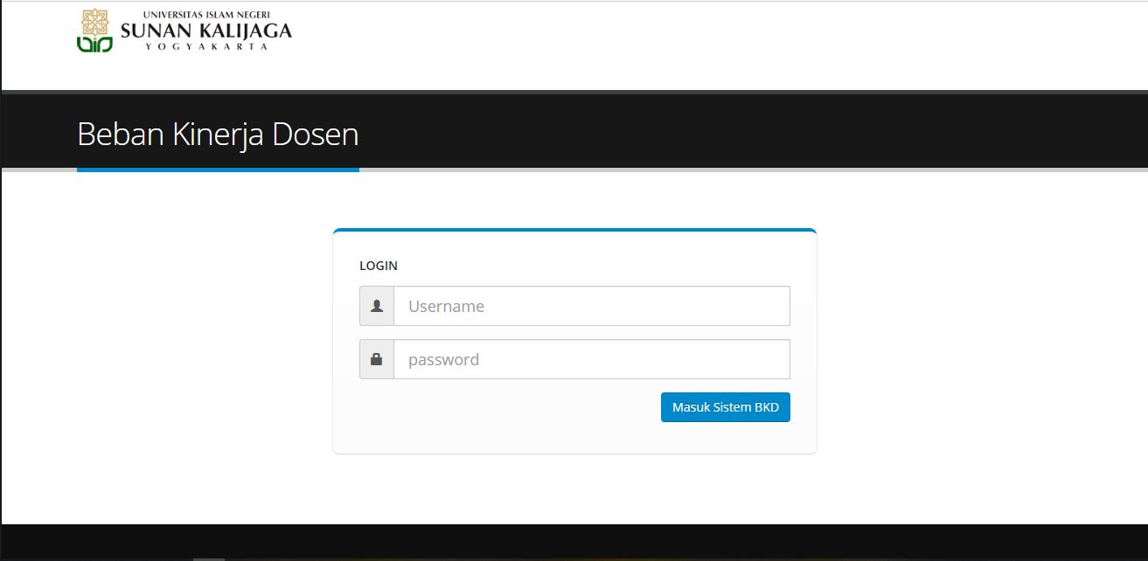
http://bkd.uin-suka.ac.id/

Slide 10
Timeline untuk Pelaporan Kinerja Sertifikasi Dosen
Masa ‘Input Data’ via Sistem Surat
25 Juli-4 Agustus 2019
Masa Klaim Data Kinerja
1-4 Agustus 2019
Masa Assesment oleh Assesor BKD
5-7 Agustus 2019
Menyerahkan Kinerja untuk ‘Penelitian’ ke Assesor agar ditetapkan status dari penelitian tersebut
Karya Ilmiah tidak terpublikasi
Proposal
Pengumpulan Data
Karya Ilmiah terpublikasi
Draft Paper
Review
Analisis
Laporan Akhir
Revisi
Publish

Slide 11
http://bkd.uin-suka.ac.id/
http://it.uin-suka.ac.id/id/Video
http://it.uin-suka.ac.id/id/dokumen

Slide 12
